Slide 1
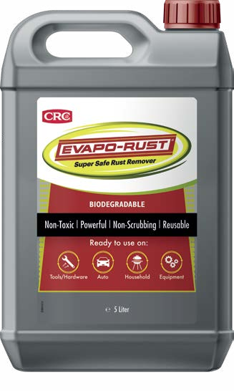
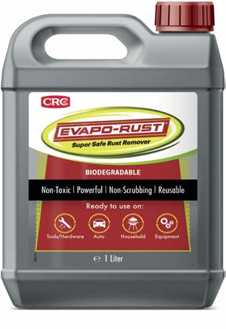
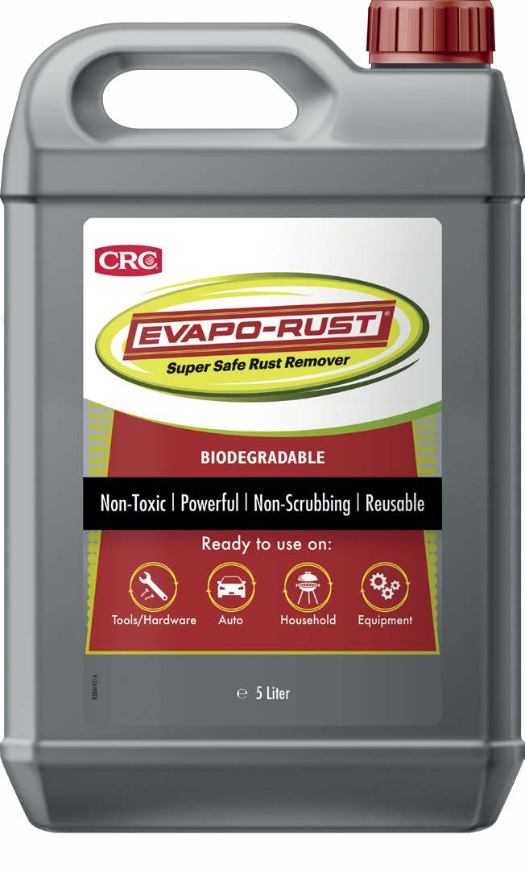
No tóxico | Potente | No es necesario frotar | Reutilizable | Biodegradable
ELIMINADOR DE ÓXIDO MUY SEGURO
Evapo-Rust® es un eliminador del óxido no tóxico para lograr una restauración rápida y eficiente. La fórmula galardonada ha sido diseñada específicamente para eliminar el óxido, sin necesidad de frotar ni lijar. Es seguro, sencillo y fácil de usar. No es necesario mezclar, la solución está lista para usar.
Características
No tóxico, no cáustico y no corrosivo
Fórmula de alto rendimiento incluso para el óxido más resistente
Reutilizable con eficacia de larga duración
Sin humos ni malos olores, no inflamable, sin COV
No daña el acero no oxidado, es seguro en otros metales
No afecta al plástico, PVC, Viton ni a las pinturas sin base de óxido
Fácilmente biodegradable conforme a OECD 301B
Aplicaciones
Piezas de automóvil, ferretería, herramientas oxidadas, restauración, metalurgia, fabricación y maquinaria, equipos y mucho más
ANTES DE EVAPO- RUST®
DESPUÉS DE EVAPO- RUST®
Nombre del producto | Ref. | Embalaje
Evapo-Rust listo para usar 1 L | 33399 | 6
Evapo-Rust listo para usar 5 L | 33400 | 2
Evapo-Rust listo para usar 20 L | 33401 | 1
PVP
17,78 €
50 €
170,75 €

